Slide 1
Smart Kolichka
Avtobus 76

Slide 2
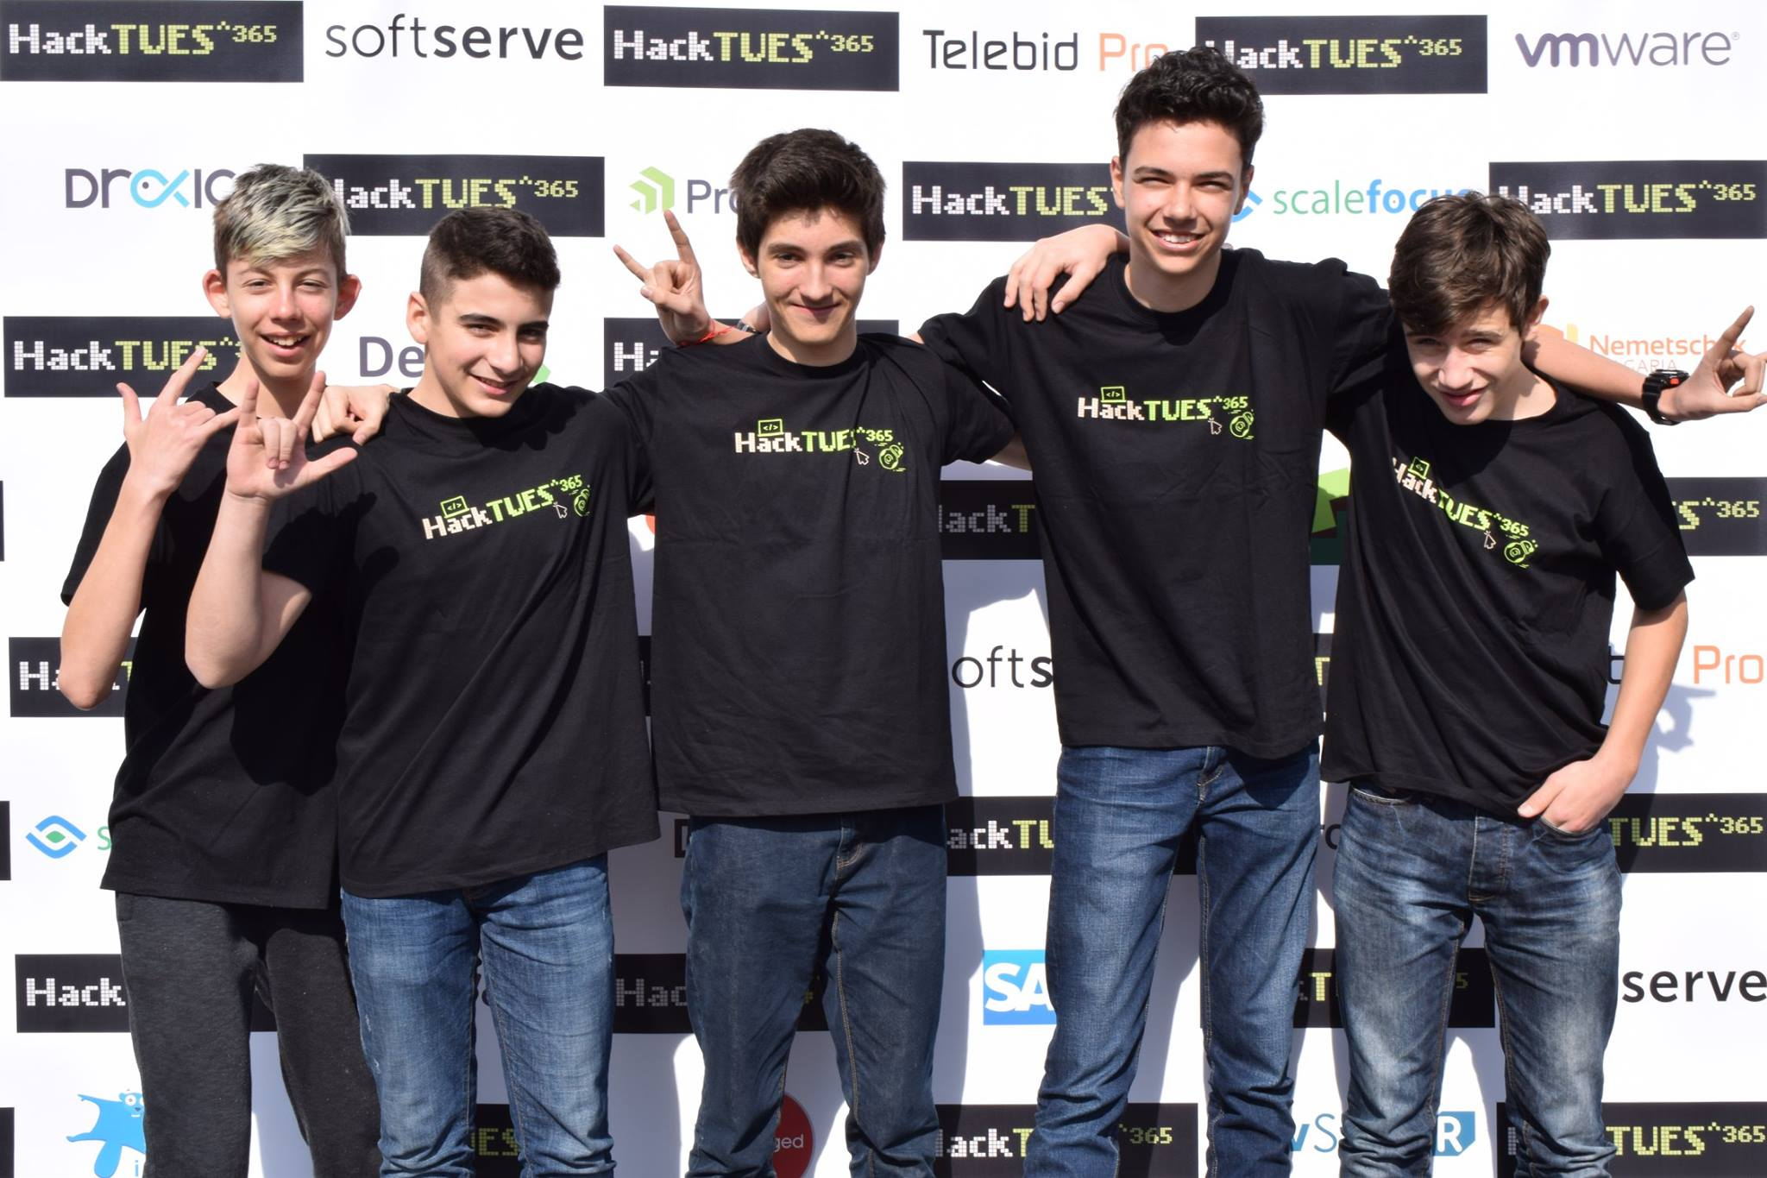
Нашият отбор

Slide 3
Идея на проекта
Smart Количка е напълно машинизирана инвалидна количка, с много функционалности, някой от които съвсем иновативни. Проекта цели да улесни максимално инвалидите, като да могат да го контролират само с глас и в бъдеще с мозъчни вълни!
Това би било много полезно за много слабо подвижните инвалиди, които не могат да се справят сами.

Slide 4
Функционалности
Функционалностите с които „Smart Kolichka“ разполага са:
-Ръчно управление
-Гласово управление;
-Управление чрез мозъчни вълни;
-Безпилотно каране чрез маршрути;

Slide 5
Ръчно управление
Ръчното управление на проекта ни работи чрез джойстик, поставен на 3Д МОДЛИРАНОТО ТАБЛО. количката разполага с 5 скорости – Паркинг(P), неутрална(0), пЪРВА(1), втора(2) и трета(3), които се изписват на дисплей.

Slide 6
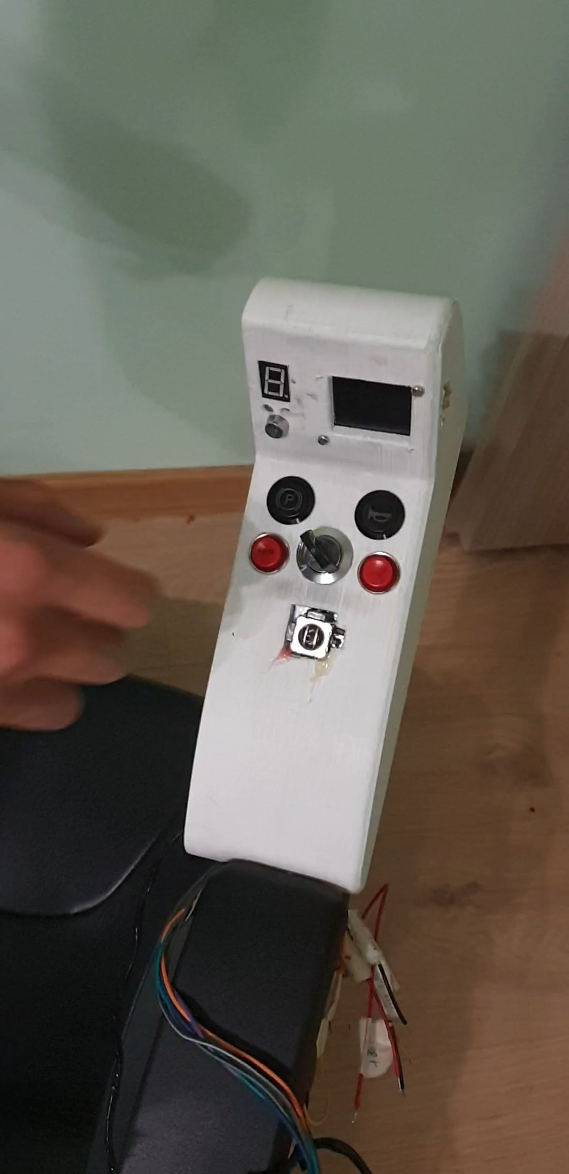

Slide 7
Гласово Управление
„Smart Kolichka“ може да се управлява чрез 5 гласови команди, използвайки микрофон. Като всеки човек в момента на ползване на количката ще може да запише командите със своя глас за максимална точност. Командите са:
Forward;
Backward;
Left;
Right;
Stop;

Slide 8
Безпилотно каране чрез маршрути
Към „Smart Kolichka“ може да бъдат записани до 5 маршрута, по които количката ще може да се придвижи без присъствието на своя пилот. Записването на маршрут става от мобилното приложение като се натисне бутона „record“, след това количката ще започне да записва пътя, по който преминава и ще е способна да мине сама по същия маршрут само чрез натискането на бутона “come to me” или “return”.

Slide 9
Безпилотно каране чрез маршрути
Към „Smart Kolichka“ може да бъдат записани до 5 маршрута, по които количката ще може да се придвижи без присъствието на своя пилот. Записването на маршрут става от мобилното приложение като се натисне бутона „record“, след това количката ще започне да записва пътя, по който преминава и ще е способна да мине сама по същия маршрут само чрез натискането на бутона “come to me” или “return”.

